Slide 1
数据类型的陷阱，从表象看本质

Slide 2
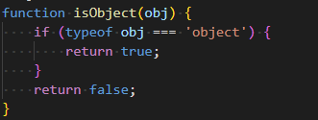
判断是不是Object
Code

Slide 3
判断是不是Object
第一个问题： 上面的方法有什么问题？
第二个问题：为什么 typeof null 返回的值是 "object" ？
第三个问题： 为什么不修复这个问题？

Slide 4

一元运算符+转为数字
Code
问题1： 代码有什么问题
问题2： 问题的本质

Slide 5
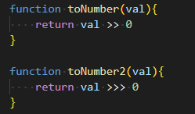
位移转为数字
Code
问题： 代码有什么问题
本质： 32位的有符号位移和无符号位移

Slide 6

字符串批量转换为整数
Code
问题1： 结果是多少
问题2： parseInt第二个参数的取值范围

Slide 7
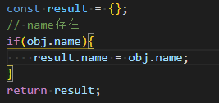
if条件判断
Code
本质： 转为布尔值
问题： 哪些值转为布尔值为false

Slide 8
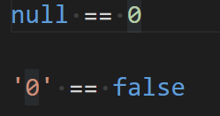
宽松比较
Code
本质： 隐式转换

Slide 9
宽松比较-规律
布尔类型和其他类型的相等比较
NaN
数字类型和字符串类型的相等比较
bigInt, Symbol
对象类型和原始类型的相等比较
null、undefined

Slide 10
闲谈
typeof 性能比 instanceof 性能高20倍？
null和undefined实现的机制完全不一样
判断是不是数字， NaN

